Slide 1
Digital Cockpit
Operative Kennzahlen
QM Wittmann (BW)
FICO Sickinger (BW)
Kennzahlen-System
Kritische
Kapazitäten
(CM01)
FAUF
SOLL/IST
SYBRA-1509
Mengendifferenzliste
SD-ZACSRCMON
ZSCM_Days_of_Supply
BW-GAP-1278 (Design-SDE)
SYNRE-124 21.09.
Rückstandsliste
Auslieferungen VL06O
Rechtzeitiger Transport VL10E (SD)
& VL10F (Interco)
EDI-Stopp SNYRE-749
(FB-z.B. SPEEDI)
Ausschuss
BW-SYNRE-112
BW-GAP-1384 (BW)
Analysis inventory analysis-BRA
Manuell wöchentlich
Erstellt T. Seidel
Plan-Primärbedarfe
(MD63-ZVSF SYNRE-1147)
Liefertreue SD
(FB-z.B. SPEEDI)
NPP/ ÄM Reifegrad
Stammdaten
Bedarfsabgleich
Kunde-Produktion
Bedarfe
(Bestellung/
LAB)
Fertigungs-
steuerung
(FAUF)
Material-
fluss
Lager &
Transport
Milk-
run
Versand &
Speditionsmgt.
Anlaufmgt.
(NPP)
Kd.anfrage
Kapa.mgt.
Auftragsabwicklung
Interne Log.
Distributionslog.
Invest
auslösen
Beschaffung
Eskalations-
Mgt.
Verpackung
Logistik-
Reklamationen
Abrufschwankungen MM
SYNRE-354 ((/WSWN/SPEEDI_T039)
Fehlteile MM
ME80R
Fehlende
Verpackung
ZQ_WRH01__001
Lead QM
KPI‘s Reklamationen
(Werk) / Complaint Mgt. (Plant)
BW-GAP-598
Liefertreue MM
(Goldbrunner)
Status des Report:
Noch offen
Report im FB-Design
Report im IT-Design
Report in Freigabe Fachbereich
Report abgenommen

Slide 2
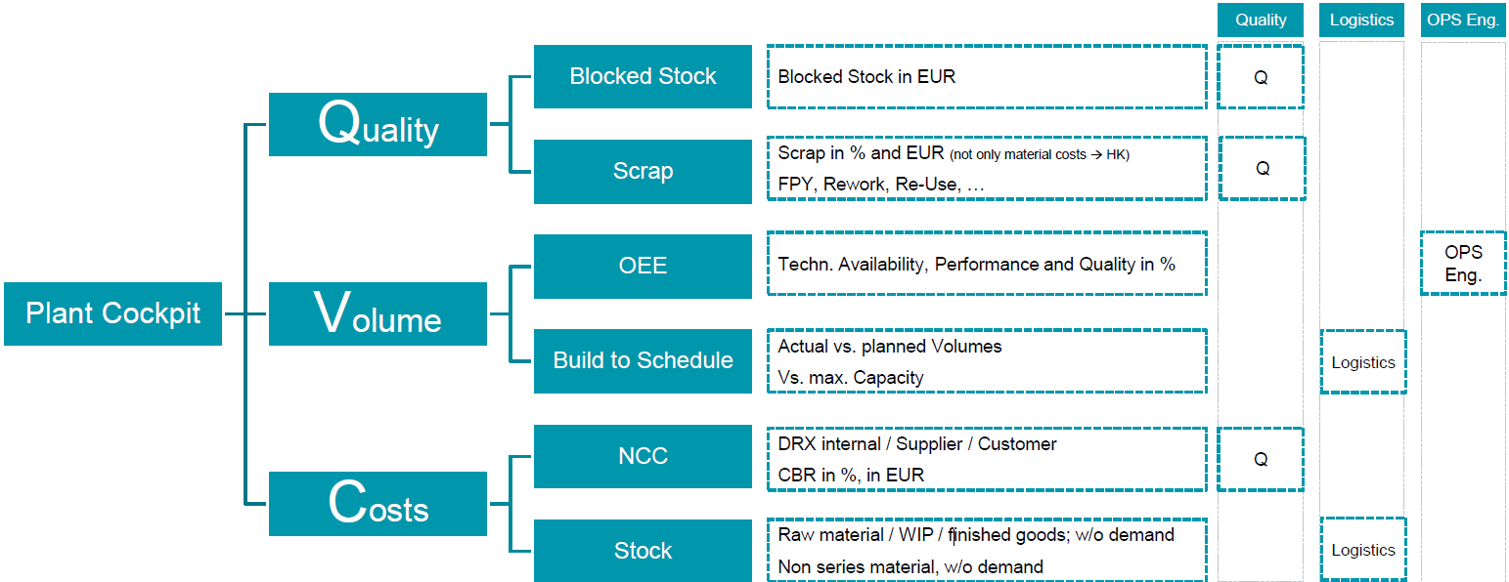
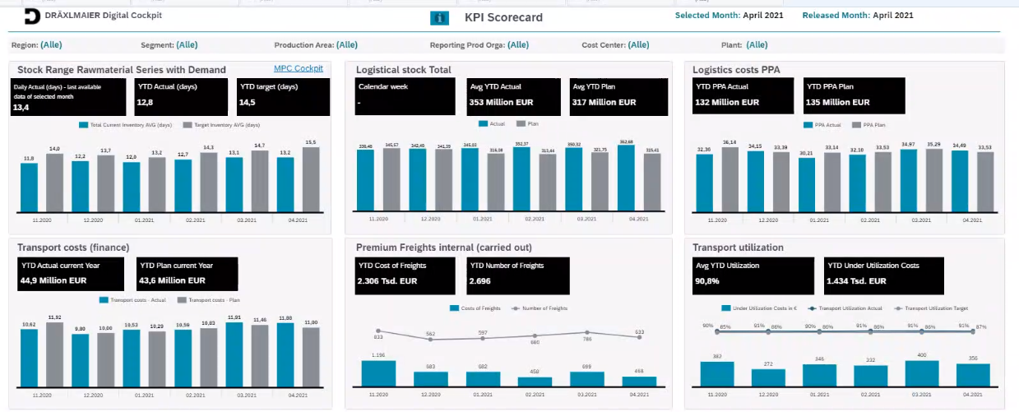
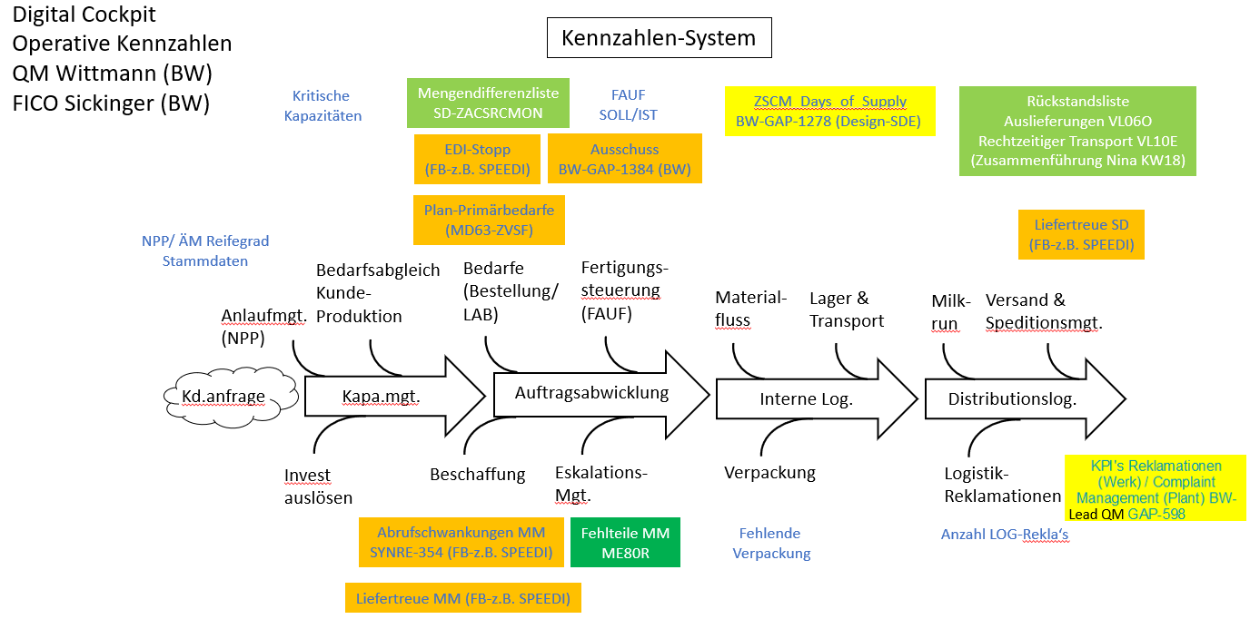
Plant Cockpit
Digital Cockpit-L (DDC-L)
Synapsis
Plant Cockpit | Synapsis Kennzahlen | Status
Scrap | Ausschuss BW-GAP-1384 | Gleich in Abstimmung Marcel Doss
Stock | ZSCM_Days_of_Supply | In Klärung mit Julian Gramling
NCC | KPI‘s Reklamationen | In Klärung mit Michael Wittmann
Build to Schedule | FAUF SOLL/ IST oder Kritische Kapa | In Klärung mit Julian Gramling
SYNRE-507

Slide 3
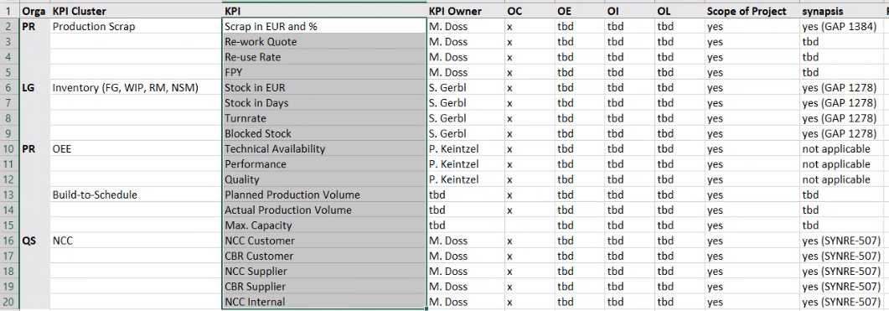
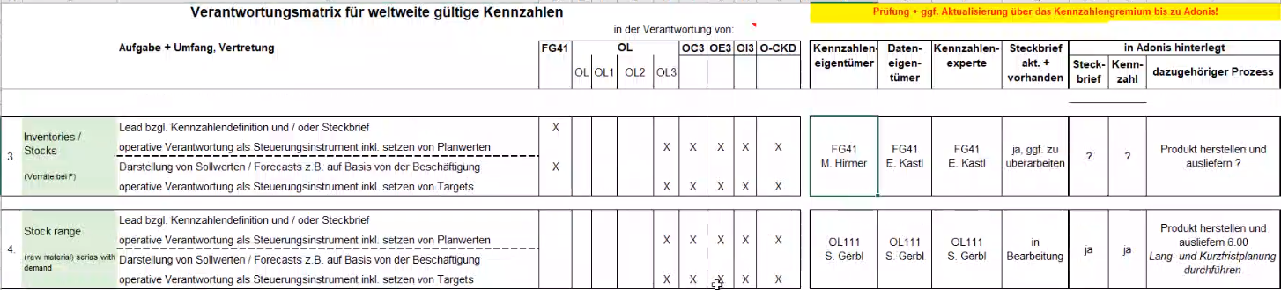
Plant Cockpit: OC (Hohenester)
Thomas Keil

Slide 4
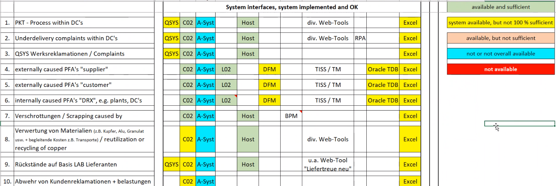

Slide 5
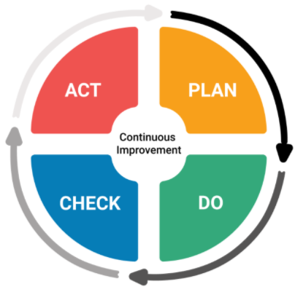
Beispiel:
Methodik Kennzahlen:
Subjekt:
PSP-Projekte mit FAUF
WKZ-Änderungen/ Reparatur/ Ersatzkerne mit FAUF
Objekte:
Fertigungskosten (FK) = Mann- (PM1000) und Maschinenzeiten (MM1000)
Materialkosten (MK) = Bestellungen & Reparatur/IH (Materialeinsatzquote)
Gemeinkosten (GK) = Werks- (15,9%) & Logistik- (4,58%) GK‘s
Direkte Belastungen auf PSP (nicht FAUF)
Margin = Mark-Up 6%
To Do:
Maßnahmen ergreifen, um der Abweichung einzudämmen
To Do:
O.g. Objekte planen bzw. kalkulieren → WS_ALR_87013531
Einigung auf eine freie Planversion (Grosch mit Grit)
To Do:
Soll-Ist Vergleich und deren Bewertung
Auf welche Objekte?
Historien-funktion
Abgleich Stände → Trend
To Do:
Erfassung der FK‘s auf FAUF im ProLeis mit SST zu S/4 Synapsis PS4
Erfassung MK‘s auf FAUF im S/4 Synapsis
Erfassung direkte Belastungen auf PSP im S/4 Synapsis PS4 z.B. Konstruktionsleistungen
Über BW

Slide 6
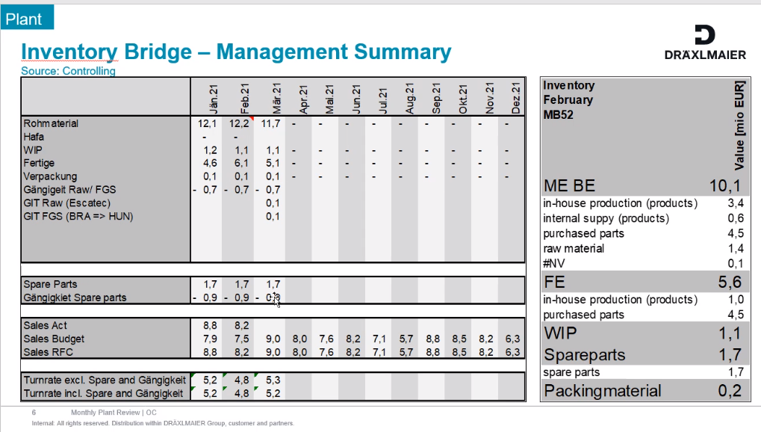
Anforderung Kai Mussmann an das Projekt (täglich/ wöchentlich/ mtl)

Slide 7
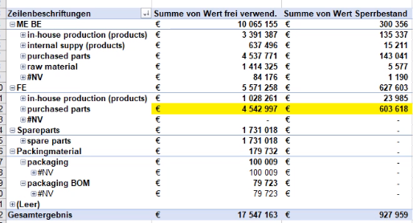

Arbeitstitel: Bewertete Bestandsreichweite nach Kategorie
Anforderung Kai Mussmann an das Projekt (täglich/ wöchentlich/ mtl) Stichpunkt im Vergleich Umsatz
Cluster in Kategorie
Abstimmung : Ortner Christian Matthias Hakim und Werner

Slide 8
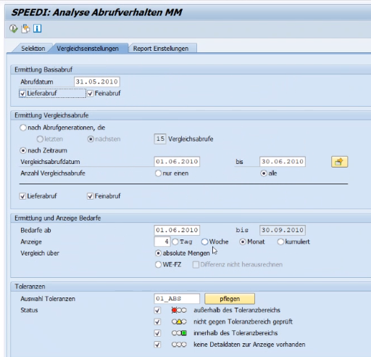
Arbeitstitel: MM-Abrufschwankung
Semi-Excel-Lösung (SE16N-Tabellen): Martin Stadlöder
WSW-Lösung SPEEDI: Brütting Hanna → Selektion
Ausgangs-Termin bestimmen: z.B. 31.05.2010
Selektion aller MM-LAB im ausgewähltem Zeitraum oder einem bestimmten:
z.B. 01.06.2010 bis 30.06.2010
Granularität bestimmen z.B. Monat nach absolute Mengen oder WE-FZ
Ampel: Diverse Toleranzprofile selektier bzw. editierbar

Slide 9
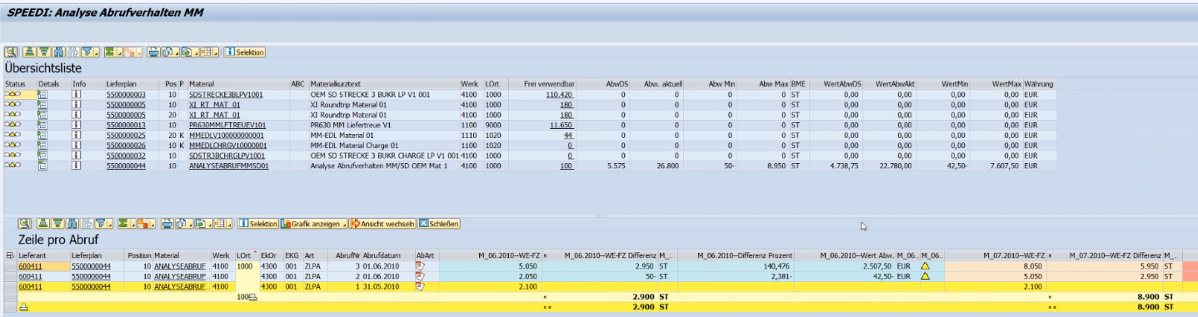
Arbeitstitel: MM-Abrufschwankung
WSW-Lösung SPEEDI: Brütting Hanna → Ergebnisliste
Treffer: Alle MM-LP gem. Toleranzprofil
Absprung in Detailsicht
WSW-SPEEDI:
Hoher methodischer Standard
Wartung sichergestellt
SD-Liefertreue
Skalierung
SD-Abruf-schwankung inkl. EDI Vorbrenner
MM-Abruf-schwankung
MM-Liefertreue

Slide 10
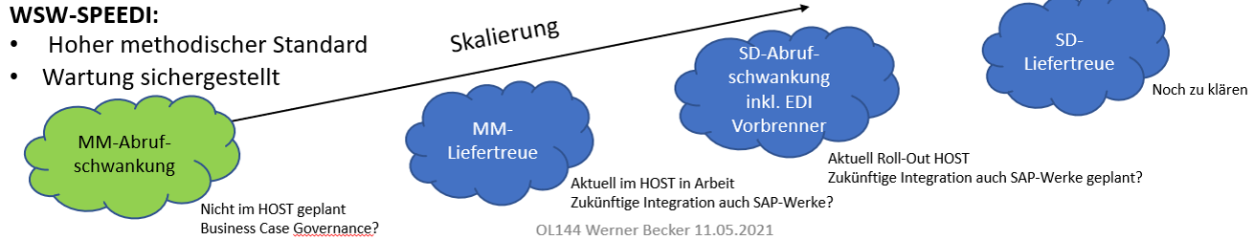
Arbeitstitel: MM-Abrufschwankung
Next Steps: 10.06.2021
Notwendigkeit einer bisher nicht vorliegenden Applikation MM-Abrufschwankung im Rahmen Governance im nächsten Treffen zw. Kees und Hans Altmann zu besprechen → Warten auf Angebot von WSW
MM-Liefertreue: Aktuell im HOST in Arbeit --> zukünftige Integration auch SAP Werke im nächsten Treffen nochmals zu diskutieren → soll am 10.06. geklärt werden
SD-Abrufschwankung --> Aktuell neue HOST-BW Applikation im Roll-Out --> Integration SAP Werke im nächsten Treffen zu klären (EDI Vorbrenner nicht besprochen) → LAB-Cockpit mit Sebastian klären
SD-Liefertreue --> keine Zeit gehabt, ggf. im nächsten Treffen zu besprechen → Thomas Keil Kennzahl SD-Liefertreue im Governance Meeting Anfang Juli

